Slide 1
Eiropas māja
Jānis Asaris
Artūrs Siliņš
Bruno Binovskis
Kristaps A. Kaņējevs
Kitija Drozde
10.B

Slide 2
Jāņa Domas
Manuprāt, šī bija lieliska vienreizēja iespēja doties uz Eiropas māju un piedalīties šajā lekcijā, jo tās saturs bija interesants un tā pavēra acis. Tās laikā mēs satikām dažādus Latvijā pazīstamus cilvēkus kā Gints Bude, Ansis Bogustovs un citus. Šī pasākuma īpašie viesi bija meitenes kuras bija uzvarējušas Eiropas dizaina konkursā un dalijās ar savu pieredzi kā ari Gints Bude un pārējie meiģināja formulēt ideju un palīdzēt jauniešiem ar to kā izplatīt saavas idejas, panākumus un produktus pasaulei un kā attīstīt savas idejas. Manuprāt lekcija bija interesanta jo iegūtais noteikti pavēra jaunas idejas mūsu nesen izveidotajam SMU projektam un arī iegūtais man noteikti palīdzēs gan nākotnē, gan tagad attīstot pašu izveidoto produktu.

Slide 3
Artūra Domas
Pirms mēs devāmies uz Eiropas māju es īsti nebiju pārliecināts, kas mums tur būs, bet sākot jau no pirmā brīža kad mēs iegājām iekšā bija prieks, jo visi darbinieki tur bija draudzīgi un arī to, kas mums visu stāstiju bija draudzīgi un acīm redzami dzīvespriecīgi. Bija iespēja redzēt meitenes kuras uzvarēja Eiropas dizaina konkursā, un man pašam bija iespēja zelta medaļu pastāstī. Ļoti daudzas lietas varēja mācīties no viņiem un arī mazliet mani motivēja vairāk strādāt pretīm saviem mērķiem.

Slide 4
Bruno domas
Kad man sākotnēji pateica ka došos uz Eiropas māju, godīgi sakot, biju mazliet skeptisks par tās ietvariem. Bet jau pirmajā minutē, ienākot Eiropas mājā, mūs sagaidīja ar siltiem sveicieniem no paša lekcijas vadītāja, kas bija ļoti patīkami. Arī lekcijas laikā zālē bija patīkama un arī jautra atmosfēra. Bija interesantas tēmas un arī šur un tur kāds smieklīgs joks tika izteikts. Man ļoti patika Lauras Kreivinas un Elīnas Skrindževskas stāstījums par sasniegto un kā viņas to paveica. Tēma bija par modi, kas nav mans lauciņš, bet šo stāstījumu var pielīdzināt jebkādai mērķu sasniegšanai dzīvē. Kopumā viss bija baigi forši, un noteikti vēlētos nākamos gadus piedalīties šāda veida pasākumos.

Slide 5
Kristapa Domas
Kad izdzirdēju, ka man ir jādodas uz Eiropas māju biju diezgan pārsteigs un ieinteresēts, jo nezināju ko sagaidīt no šī pasākuma. Nekad nebiju devies uz pasākumu neko nezinādams. Ierodoties mūs gan paradīja ceļu, gan ieradīja vietas.
Meiteņu stāstījums un visa pasākuma gaisotne bija ļoti jauka. Daudz ko iemācījos no meiteņu stāstītā, ko tagad arī pielietojam mūsu SMU, kā arī guvu iespaidu, kā pareizāk vadīt pasākumus, kā atraisīt publiku. Ļoti pārsteidza latviešu sasniegtais modē, jo pats īpaši par modi neinteresējos. Patika, ka pasākums notika ātri un detalizēti. Pārsteidza publikas ātsaudzība un draudzīgā gaisotne. Noteikti vēlētos piedalīties šādā veida pasākumos arī citus gadu.

Slide 6
Kitijas Domas
Līdzīgi kā mani klasesklasespiedri kuri ar mani piedalījās šinī pasākumā, iepriekš par to daudz neko nezināju, bet biju priecīga par iespāju apmeklēt pašu Eiropas māju. Ierodoties uzreiz sapratu, ka šī nebūs formāla, saspringta lekcija, bet gan vairāk līdzināsies viesmīlīgai papļāpāšanai draugu lokā, un tā arī bija.
Sabiedrībā valda steriotips, ka tādas profesijas kā fotogrāfs vai dizainers nav veiksmīgas un tās nevajadzētu izvēlēties kā savu nākotnes mērķi. Tai dienā mēs notiekti sastapām pierādījumus pretējam, klausoties šajos lieliskajos cilvēkos un tanī ko viņi ir sasnieguši.
Tā bija lieliska iespāja, no kuras katrs no mums dzīvē līdzi paņems ko sev svarīgu. Paldies par to un ja radīsies iespēja notiekti izmantošu iespēju šādu pasākumu apmeklēt vēlreiz.

Slide 7
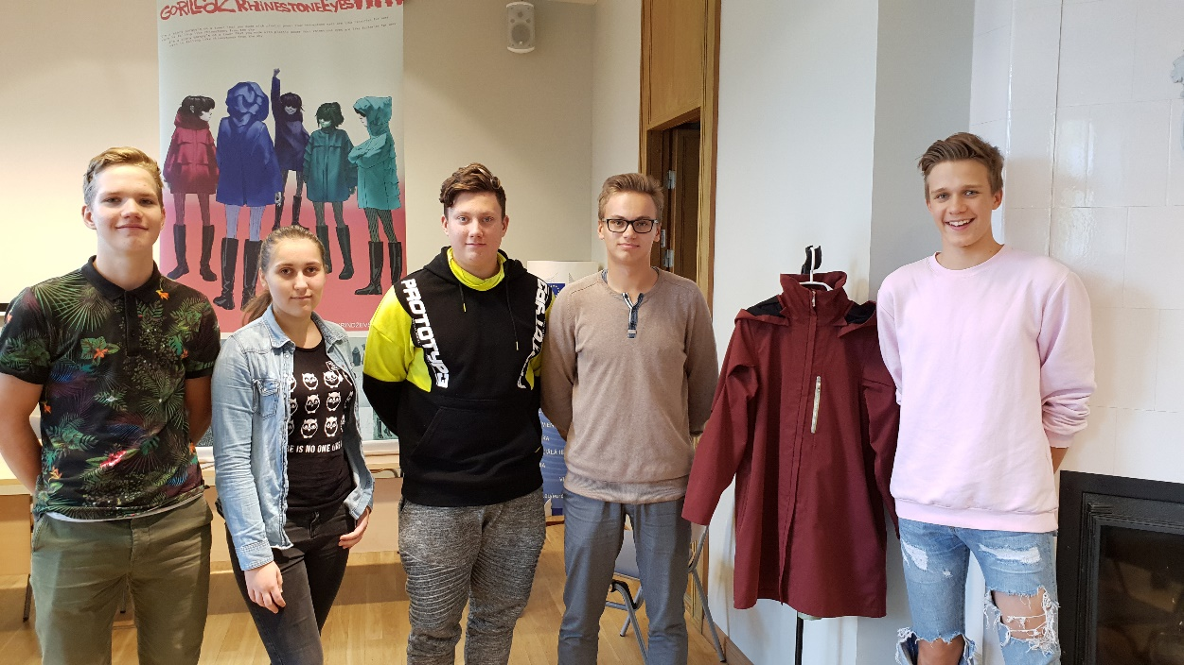
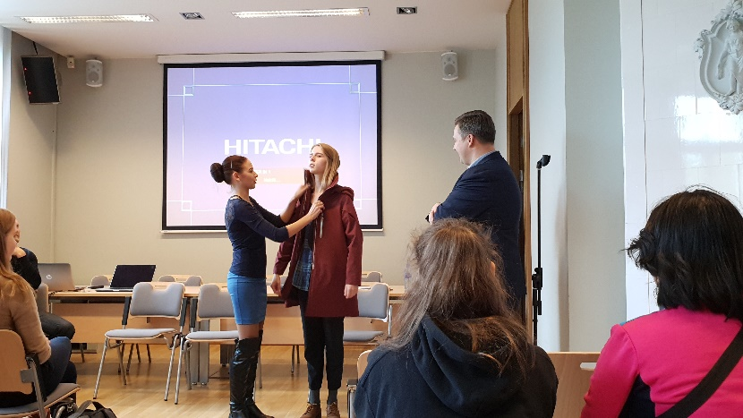
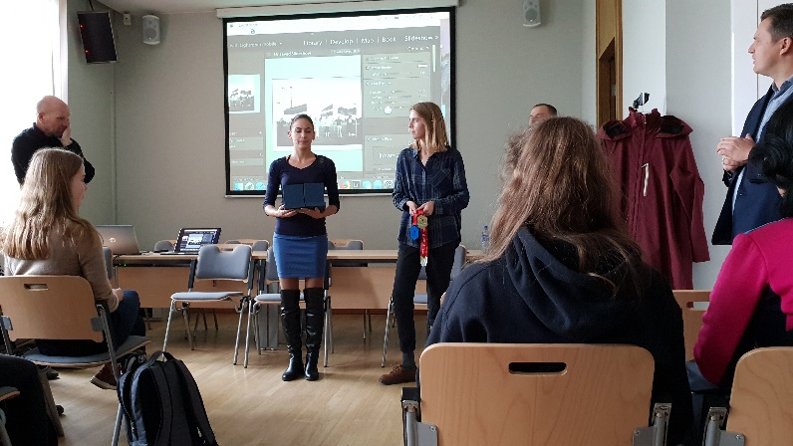
Bildes

